Slide 1
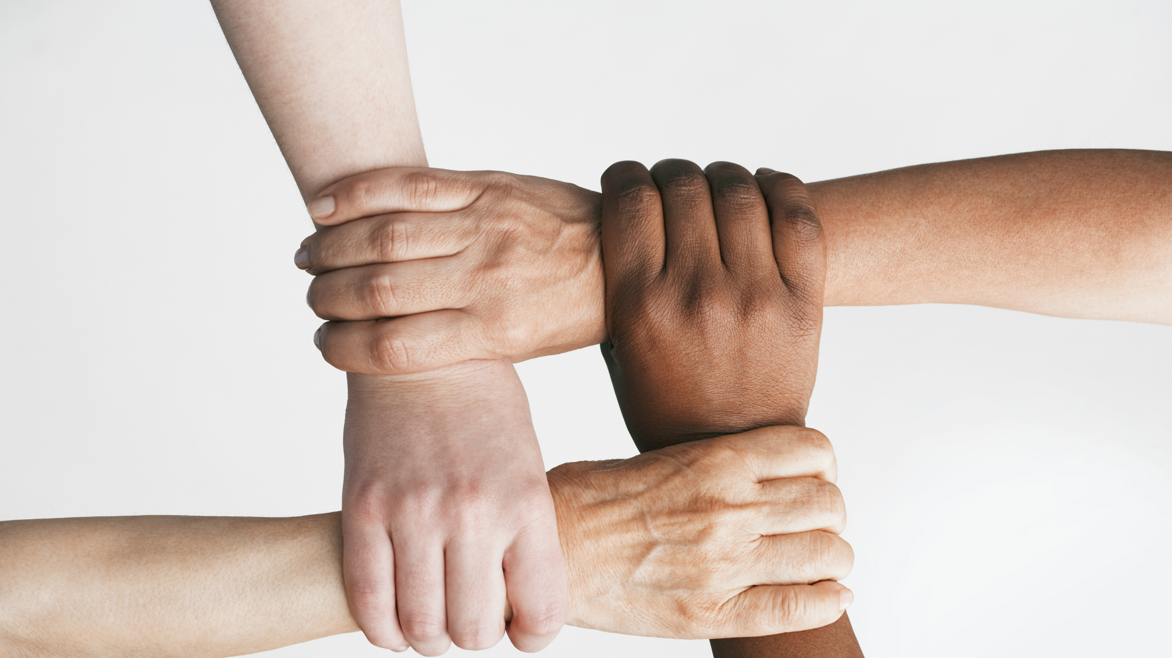
Samen aan de slag!
IBS Mijn onderneming!

Slide 2
Leerdoelen vandaag
Een goed begin is het halve werk en samen bereik je meer dan alleen!
Wat is nodig om succesvol samen te werken?
Welke inzichten krijg je vanuit de kleurenprofielen van DISC?
Welke inzichten geven de kernkwadranten?
Wat wil je leren deze periode?
Aan het einde van les en deel feedback friends maken jullie het document verantwoording en de samenwerkingsovereenkomst.

Slide 3
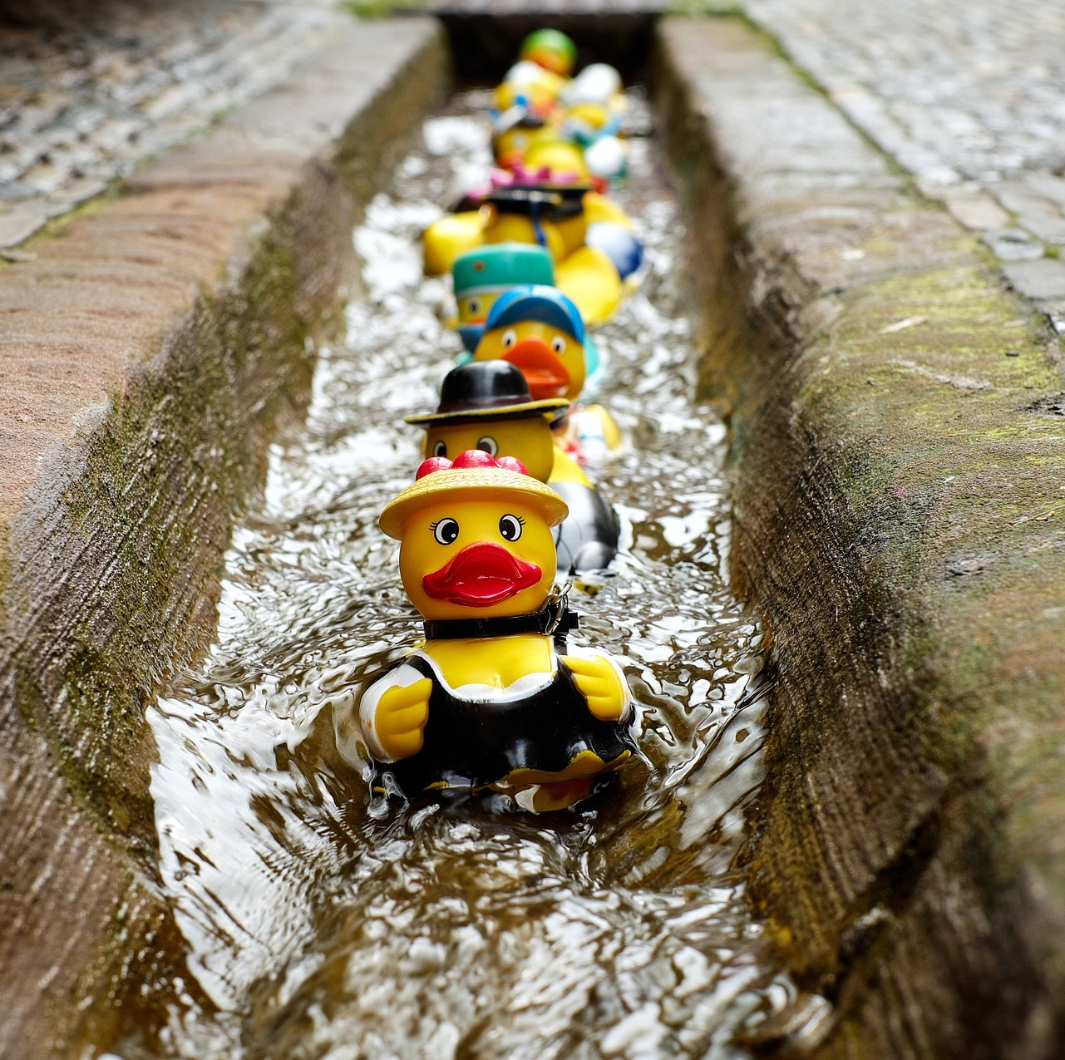
Je kunt het niet in je eendje!
https://youtu.be/kFThKXT0AYw

Slide 4
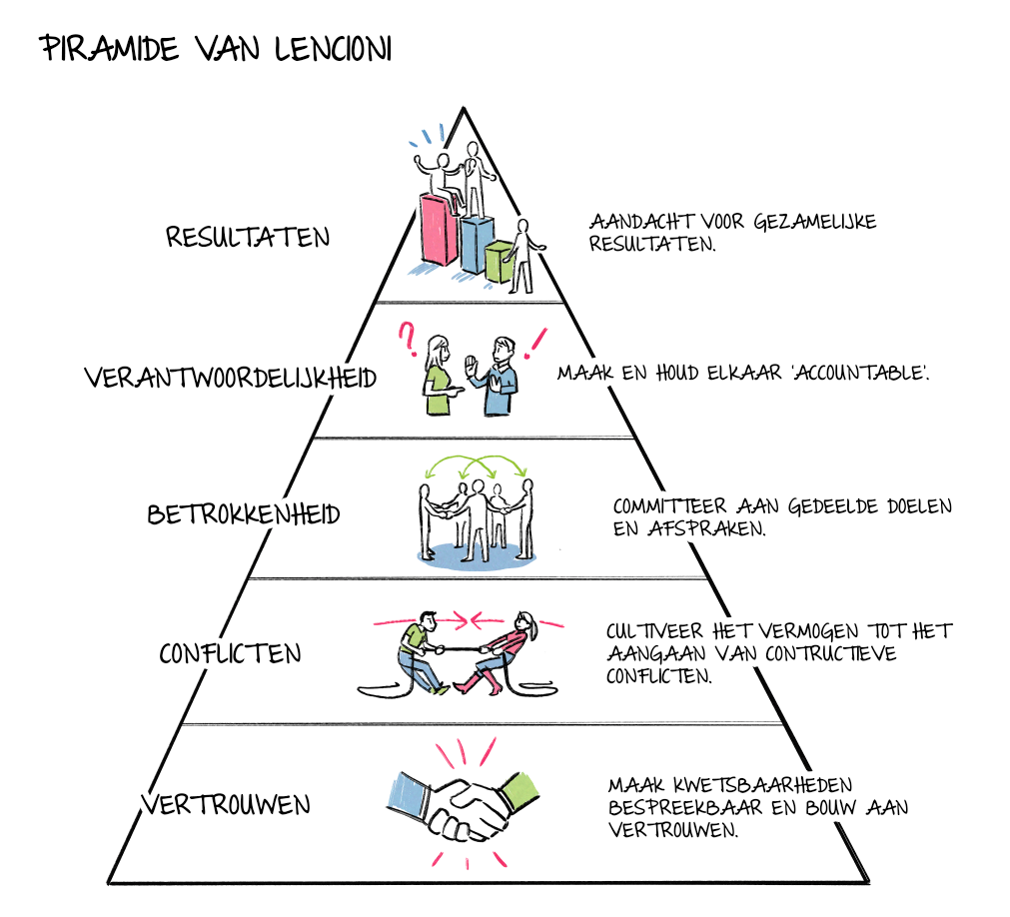
Succesvol of niet succesvol samenwerken!

Slide 5
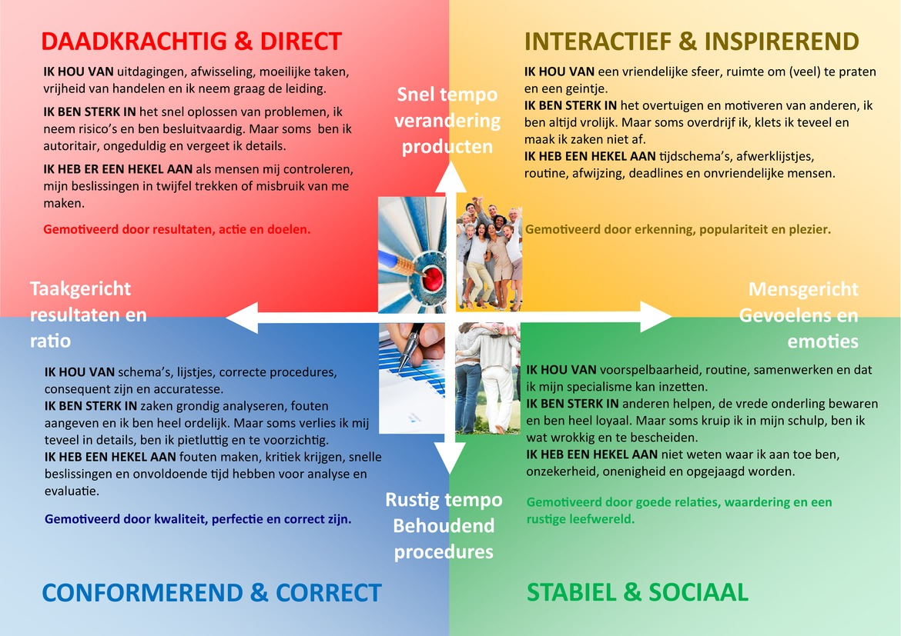

Slide 6
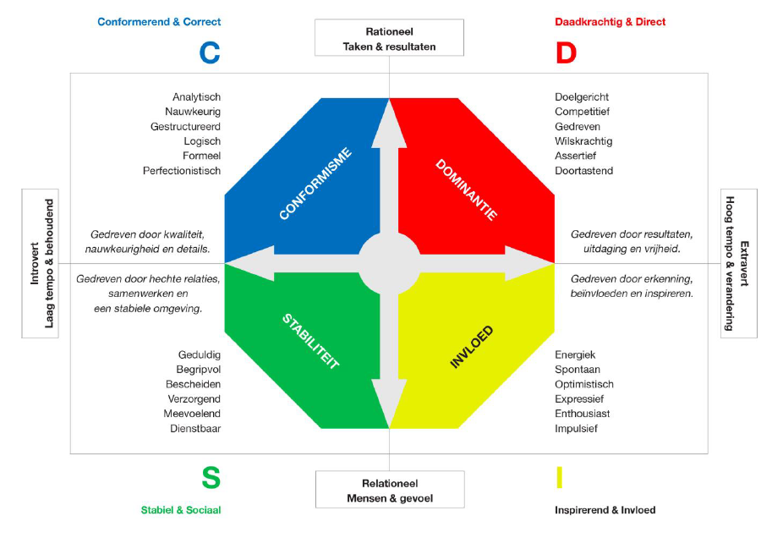
Heidi: Rood, geel, groen
Baudine: Rood
Danielle: Rood, geel
Ellis: Geel, groen
Anne: Groen
Angela: Geel, Rood

Slide 7
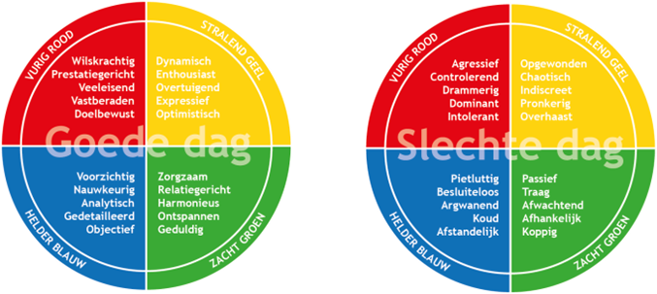

Slide 8
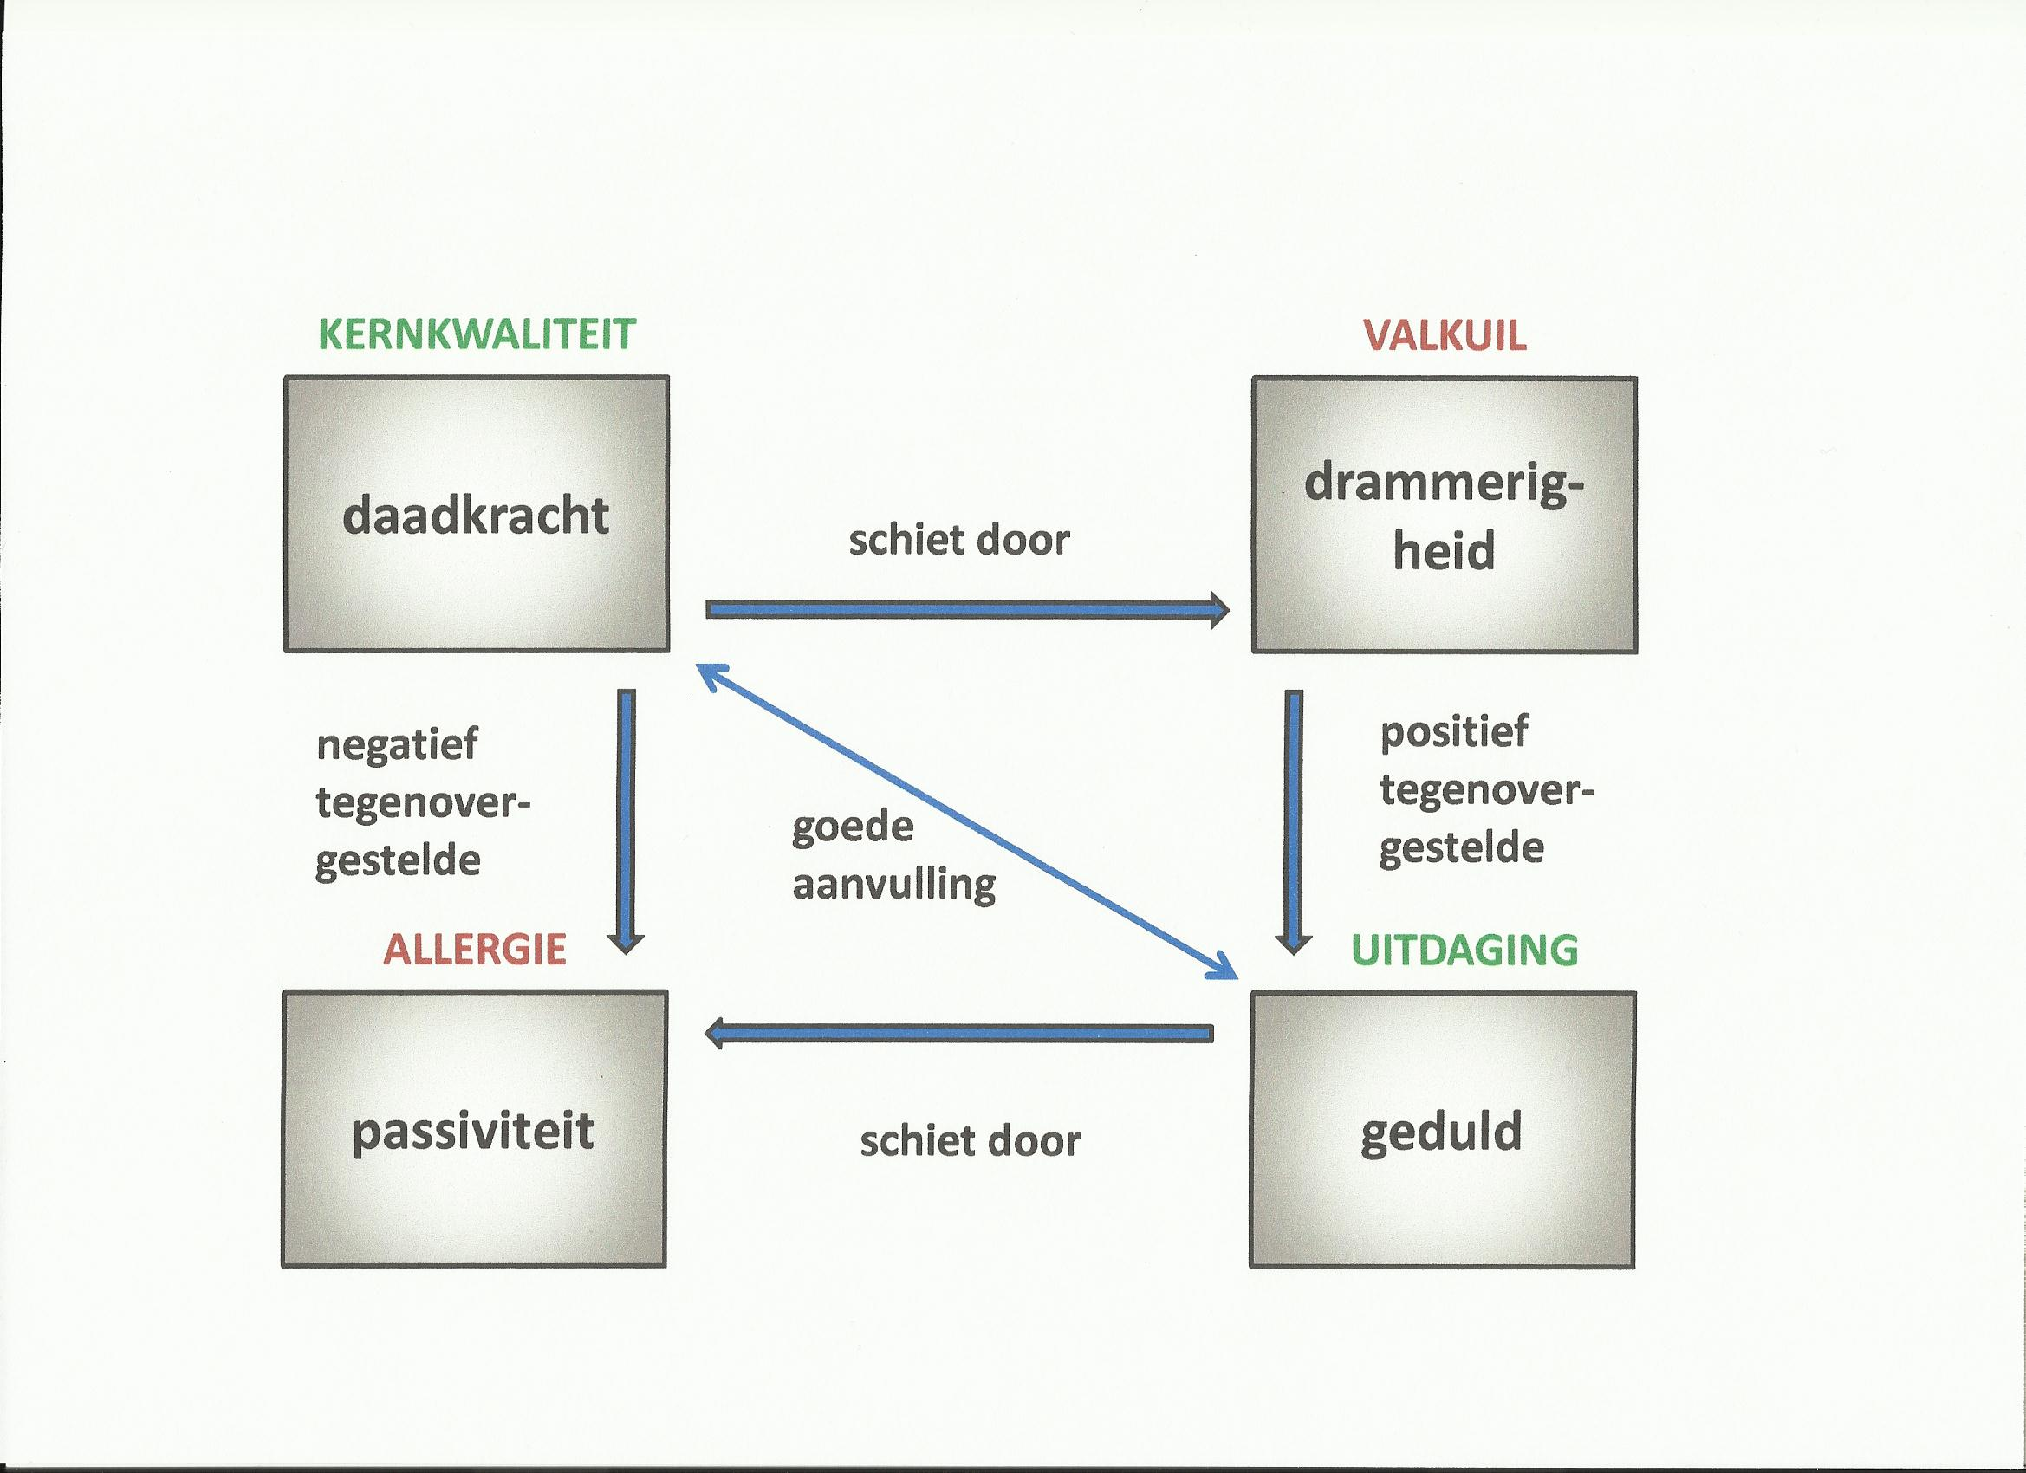
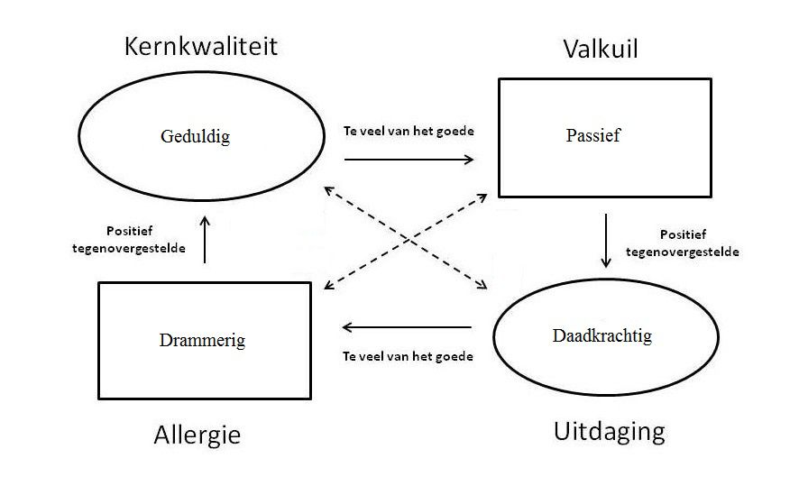
Kernkwadranten

Slide 9
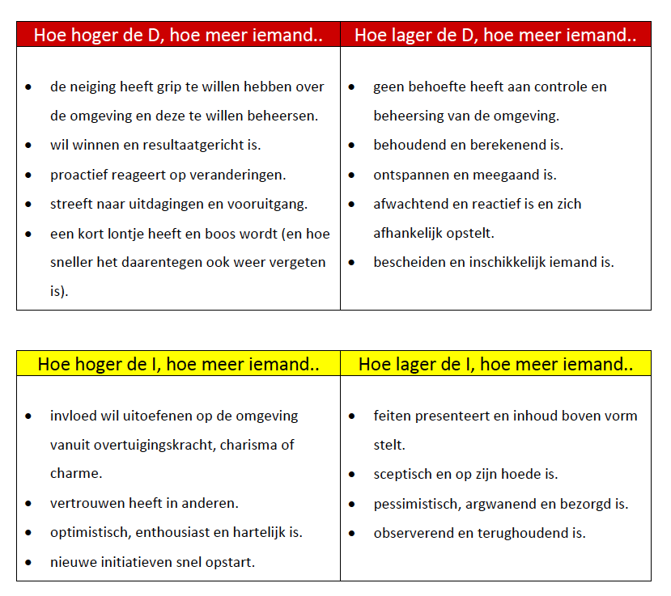

Slide 10
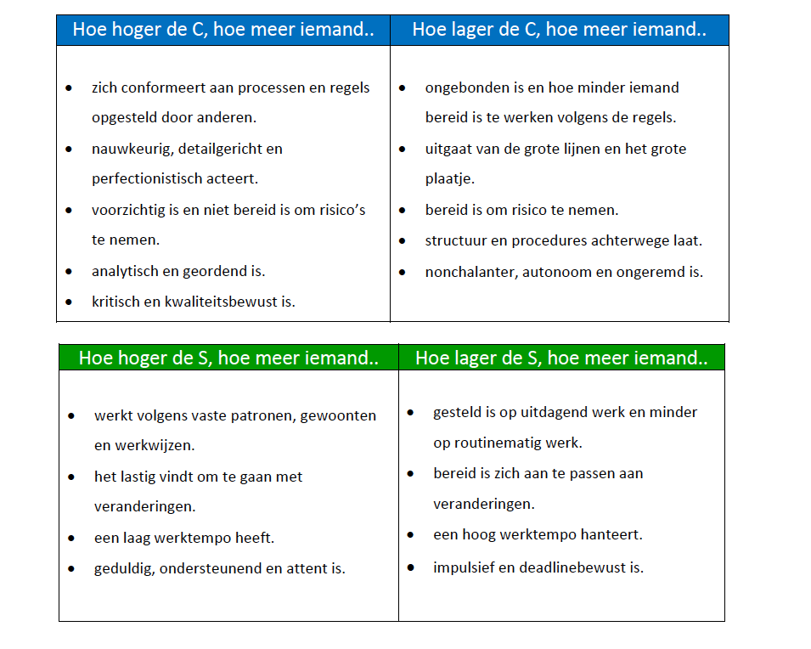

Slide 11
Hoe kun je elkaar en jezelf helpen?
Wat bezorgt de 4 kleuren stress?

Slide 12
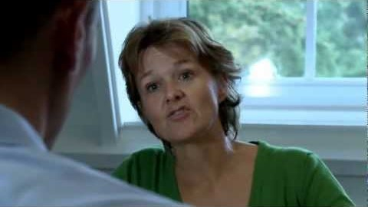
Blauw wil iets van groen
Notes:
https://youtu.be/_9SO9Cv9OvA

Slide 13
Helder Blauw
Helder Blauw
Ik krijg stress van: een slechte voorbereiding, afgesneden bochten, afgedwongen spontane beslissingen, sociale afleidingen en te weinig informatie, logica of structuur.
Als ik gestrest ben dan: word ik heel kritisch, leg ik op alle slakken zout, word ik stug en ijzig, raak ik gefixeerd op details en rationele analyses.
Je kunt mijn stress wegnemen door: mij om feedback te vragen over hoe nu verder, mij gedetailleerde informatie en ondersteuning te geven, opnieuw te beginnen maar dit keer met een grondige analyse.

Slide 14
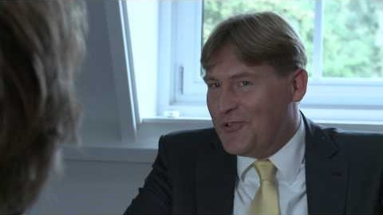
Groen wil iets van geel
Notes:
https://youtu.be/96Zn0aIfsJo

Slide 15
Zacht groen
Zacht Groen
Ik krijg stress van: gebrek aan respect, niet-onderkende gevoelens, onverwachte veranderingen, inbreuk op mijn normen en waarden, dreiging van conflict.
Als ik gestrest ben dan: word ik stil en trek ik me terug, zet ik mijn hakken in het zand, zak ik weg in passiviteit en eindeloze (zelf)beschouwing, word ik opstandig en principieel.
Je kunt mijn stress wegnemen door: begrip te tonen voor mijn gevoelens, echt naar me te luisteren en vertrouwen te herstellen, het werk even te laten en me rust te geven, mijn waarden en normen te respecteren.

Slide 16
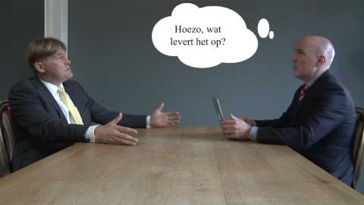
Geel wil iets van rood
Notes:
https://youtu.be/l_VY6jzyodM

Slide 17
Stralend geel
Ik krijg stress van: buitensluiting, afgewezen of vergeten worden, ingeperkte vrijheid, inflexibel of muggenzifterig gedrag, strakke procedures, afgezonderd werken.
Als ik gestrest ben dan: word ik overgevoelig, scherp en emotioneel, ga ik veel en hard praten, word ik chaotisch en ga ik bochten afsnijden, voel ik me verongelijkt.
Je kunt mijn stress wegnemen door: me alles eruit te laten gooien en dan pas verder te gaan, me bewegingsruimte of een uitweg te bieden, de spanning te breken met een grapje, de aandacht naar iets anders te verleggen.

Slide 18
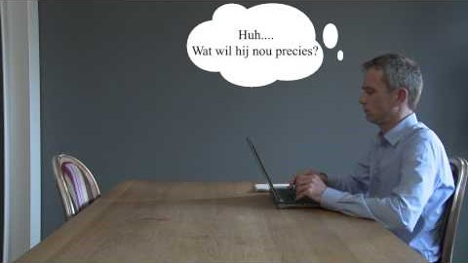
Rood wil iets van blauw
Notes:
https://youtu.be/VC8YCpqXeME

Slide 19
Vurig Rood
Ik krijg stress van: niet-doorgehakte knopen, controleverlies, gebrek aan leiderschap, passiviteit en traagheid, opgekropte emoties, te veel blabla.
Als ik gestrest ben dan: word ik ongeduldig, dominant, fel en veeleisend, ga ik in de aanval, schiet ik door in de controle, neem ik alles over, hou ik me niet meer bezig met gevoeligheden.
Je kunt mijn stress wegnemen door: me snel actie te laten ondernemen, me een beslissing te laten nemen, mij de touwtjes in handen te geven, me mijn standpunt te laten toelichten.

Slide 20
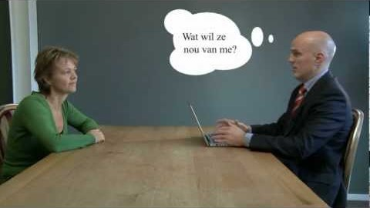
Groen wil iets van rood
Notes:
https://youtu.be/3UtNm9_5nys?list=PLtJtY7QyKUiTbRW0nbtM6TzAYZMknYILs

Slide 21
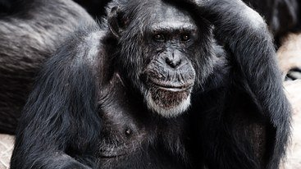
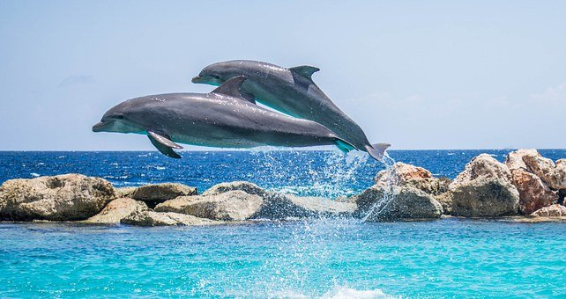

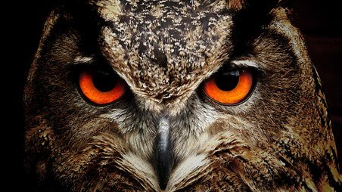
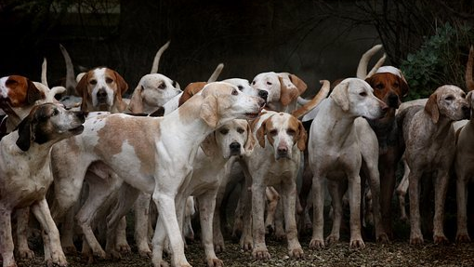
Het team

Slide 22
Overwegend rood
Mogelijke valkuilen:
Willen te snel
Daardoor direct en aanvallend
Sneller conflicten
Besluiten worden genomen, maar er wordt weinig doorgepakt

Slide 23
Overwegend blauw
Mogelijke valkuilen:
Doorschieten in details, wat vertragend werkt
Acties komen af omdat het team te lang in de analysefase blijft
Onderling feedback geven en ontvangen is lastig

Slide 24
Overwegend geel
Mogelijke valkuilen:
De details op de achtergrond raken
Praten kan de overhand hebben op luisteren
Kan chaotisch zijn
Besluitvorming wat lastiger

Slide 25
Overwegend groen
Mogelijke valkuilen:
Te lief tegen elkaar
In mindere tijden lastige besluitvorming
Risico’s en veranderingen vermijden

Slide 26


Samen bereik je meer!
Waar ben je goed in?
Wat vind je leuk!
Wat wil je leren?

Slide 27

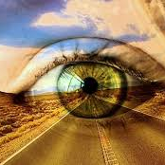
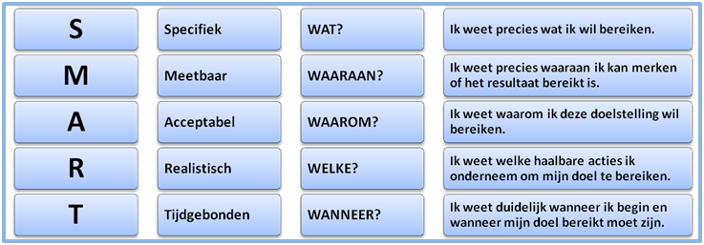
Wat wil je leren? Houd je doelen voor ogen!

Slide 28
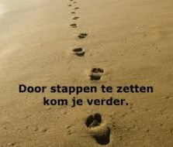
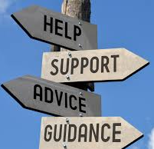
Welke stappen ga je zetten en wie kan je helpen?
Waar zitten eventuele valkuilen.
Hoe kunnen teamleden je helpen?
Rollen adviseur duurzame leefomgeving

Slide 29
Rollen ADL
Creatieve denker
De creatieve denker bruist van de ideeën. Hij haalt zijn inspiratie uit een veelheid van bronnen, ideeën en situaties. De creatieve denker legt verbanden tussen verschillende inspiratiebronnen en komt zo tot nieuwe ideeën die waarden toevoegen. Hij gebruikt zijn brede oriëntatie om deze ideeën vorm te geven en tot vernieuwende integrale oplossingen of aanpak te komen en anderen te weten enthousiasmeren.
Kritische onderzoeker
De kritische onderzoeker zet zijn nieuwsgierigheid en onderzoekende houding in om een probleem of vraagstuk uit te zoeken met oog voor de verschillende invalshoeken. Hij verheldert voor zichzelf eerst zijn onderzoeksvraag, zodat hij de juiste bronnen kan gebruiken. Hij verzamelt doelgericht relevante informatie om een integraal beeld te krijgen. De kritische onderzoeker analyseert, legt verbanden en verwerkt de gevonden informatie. Zijn bevindingen en conclusies geeft hij onderbouwd weer in een rapport of presentatie.
Betrokken wereldverbeteraar
De betrokken wereldverbeteraar houdt zich actief bezig met ontwikkelingen in de wereld. Hij vormt zichzelf actief een mening over de maatschappelijke en omgevings- ontwikkelingen door pro-actief met andere daarover te spreken. Daarbij heeft hij respect voor en ziet de waarde in van de mening en ideeën van andere mensen. De betrokken wereldverbeteraar heeft een groot verantwoordelijkheidsgevoel en draagt op zijn eigen wijze bij aan het in z’n geheel verbeteren van de maatschappij en leefomgeving. Kansen en uitdagingen hierin grijpt hij aan om te komen tot een volhoudbare verbetering.

Slide 30
Rollen ADL
Waarde creërende ondernemer
De waarde creërende ondernemer heeft lef, is eigenzinnig en gaat steeds actief op zoek naar kansen en mogelijkheden in de markt. Hij neemt de behoeften en verwachtingen van zijn klanten én de toegevoegde waarde voor de maatschappij en omgeving als uitgangspunt. De waarde creërende ondernemer neemt initiatieven om de kansen en mogelijkheden die zich voordoen om te zetten in zakelijke activiteiten. Hij is daarbij in staat om de balans te vinden tussen People, Planet en Profit.
Empathische verbinder
De empathische verbinder heeft een sterk inlevingsvermogen in de ander. Hij zorgt voor een veilig klimaat waarbij de ander gehoord en geaccepteerd wordt. Hij controleert aannames en probeert in te spelen op gedachten, gevoelens, standpunten en/of situaties van anderen om onbegrip te voorkomen of weg te nemen en draagvlak te creëren. Hij is in staat emotionele signalen te ontvangen en te verwerken tot oplossingen voor uitdagingen waarbij recht wordt gedaan aan verschillende belangen.
Netwerkende co-creator
De netwerkende co-creator bouwt en onderhoudt uiteenlopende (werk)relaties en zoekt actief de samenwerking met anderen. Gelijkwaardigheid, wederkerigheid, openheid en vertrouwen staat hierbij centraal. In gezamenlijke opdrachten of projecten weet hij zijn eigen kwaliteiten, die van zijn groepsgenoten en van externe partijen te versterken. Hij is communicatief vaardig en beschikt over de nodige tact, zodat in afstemming met elkaar het gezamenlijke doel wordt bereikt. Daarbij toont hij eigenaarschap voor zijn aandeel in het geheel. De netwerkende co-creator kan goed luisteren en gebruikt feedback om van te leren.

Slide 31
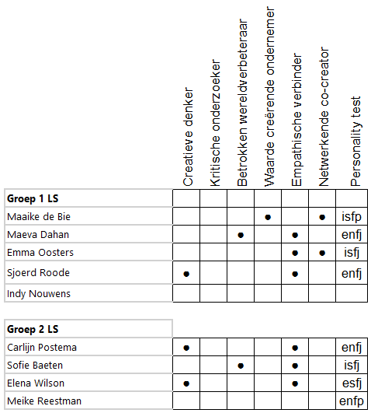
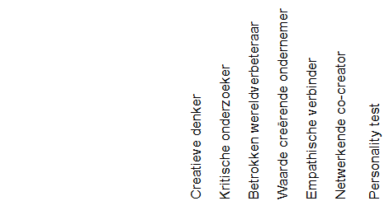
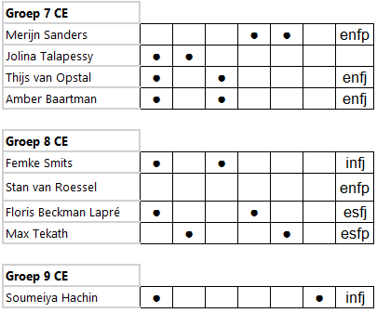
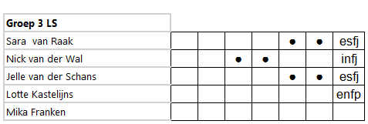
Groepen

Slide 32
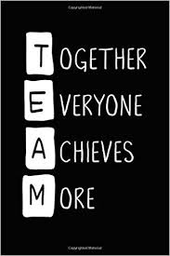
Wat ga jij doen voor het resultaat en de samenwerking?

Slide 33
Document verantwoording
Vul deel 1 in van het document.

Slide 34

Heldere afspraken maken met elkaar
Basis van Samenwerking
Regels over de aanwezigheid
Regels over vergaderingen
Regels over deadlines
Consequenties
Verwachtingen groepsleden
Verslaglegging

Slide 35
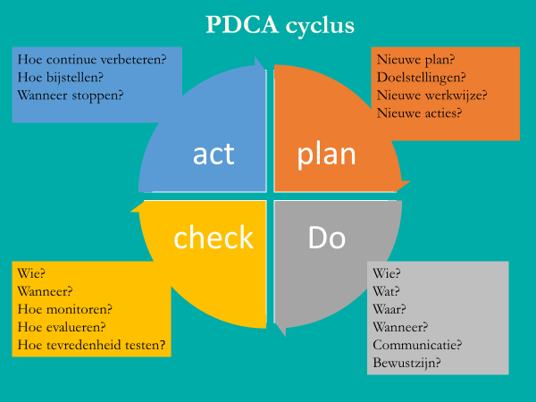
Aansluitend op het samenwerkingsdocument

